Slide 1
Repaso redes de computadoras

Slide 2
Arquitectura TCP/IP

Slide 3
Introducción
  La familia de protocolos: Protocolo de Control de Transmisión/Protocolo de Internet (TCP/IP - Transmission Control Protocol/Internet Protocol), llevan su nombre por los dos principales protocolos. TCP en capa de transporte e IP en capa de red.
  Es la base de la Internet actual, así como la base de muchas redes privadas de computadoras.

Slide 4
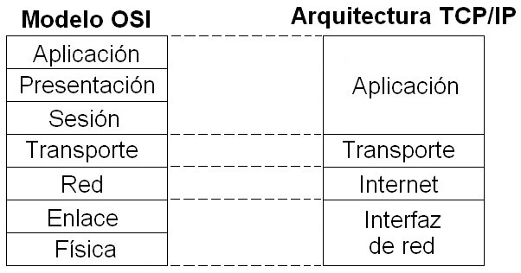
Arquitectura de la familia de protocolos TCP/IP
  La pila de protocolos TCP/IP tiene una arquitectura con propiedades distintas a la del modelo OSI.
  La arquitectura es la siguiente:

Slide 5
Arquitectura TCP/IP
  La familia de protocolos TCP/IP eligieron un modelo más simple con menos niveles para mejorar el rendimiento y facilitar la implantación.
  Este modelo conocido como DARPA, es mas simple que el modelo de ISO, constando sólo de cuatro niveles.

Slide 6
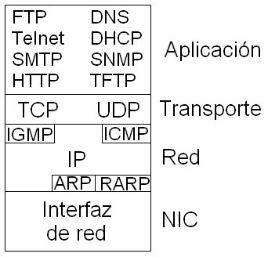
Arquitectura TCP/IP
  Protocolos de la Arquitectura TCP/IP

Slide 7
Arquitectura TCP/IP
HTTP
Aplicación
TCP
HTTP
Transporte
IP
TCP
HTTP
Red
NIC
IP
TCP
HTTP
Cola
Interfaz de Red

Slide 8
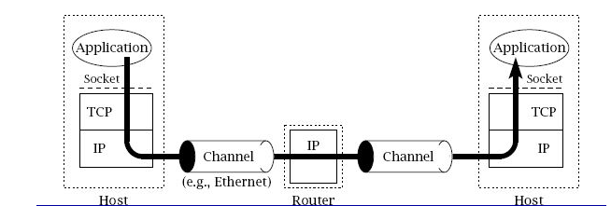
Red TCP/IP

Slide 9
TCP y UDP
Existen dos protocolos de capa de transporte que se utilizan, normalmente, para transportar datos:
  Protocolo de Control de Transmisión (TCP – Transmission Control protocol) y
  Protocolo de Datagrama de Usuario (UDP – User Datagram Protocol)

Slide 10
UDP
  UDP es el protocolo de la capa de transporte que ofrece un mínimo de servicios.
  Tiene la sobrecarga mínima para los protocolos de la capa de aplicación que no requieren un servicio de entrega confiable de un extremo a otro.

Slide 11
Introducción
  UDP es un protocolo no orientado a conexión de la capa de transporte que es una reflexión directa de los servicios de datagramas de IP.
  Excepto que UDP proporciona un modo de pasar la parte del mensaje de UDP al protocolo de la capa de aplicación.

Slide 12
Características
  Sin conexión
    Los mensajes de UDP se envían sin la negociación del establecimiento de conexión de UDP.
    Ej.: Una solicitud de DNS (Domain Name Service) y la correspondiente respuesta se envían como un mensaje UDP.
Cliente DNS Servidor DNS
Solicitud DNS
Respuesta DNS

Slide 13
Características
  No fiable
    Los mensajes de UDP se envían como datagramas sin secuencia y sin reconocimiento.
    El protocolo de aplicación que utiliza los servicios de UDP debe recuperarse de la perdida de mensajes.
    Los protocolos típicos de nivel de aplicación que utilizan los servicios de UDP, proporcionan sus propios servicios de fiabilidad o retransmiten periodicamente los mensajes de UDP o tras un periodo de tiempo preestablecido.

Slide 14
Características
  Proporciona identificación de los protocolos de Nivel de Aplicación
    UDP proporciona un mecanismo para enviar mensajes a un protocolo o proceso del Nivel de Aplicación en un host de una red.
    La cabecera UDP proporciona identificación tanto del proceso origen como del proceso destino.
Cliente DNS Servidor DNS
P.O. = X, P.D.=53 P.O.=53, P.D.=X
Solicitud DNS
Respuesta DNS

Slide 15
Características
  Proporciona una suma de comprobación del mensaje de UDP
    El encabezado de UDP tiene una suma de comprobación de 16 bits de todo el mensaje de UDP.

Slide 16
Características
UDP no proporciona los siguientes servicios.
  Buffer
    UDP no proporciona ningún tipo de buffer de los datos de entrada, ni de salida.
    Es el protocolo de nivel de aplicación quien debe proveer todo el mecanismo de buffer.

Slide 17
Características
  Segmentación
    UDP no proporciona ningún tipo de segmentación de grandes bloques de datos.
    Por lo tanto la aplicación debe de enviar los datos en bloques suficientemente pequeños para que los datagramas de IP para los mensajes de UDP, no sean mayores que la MTU de la tecnología de Nivel de Interfaz de Red por la que se envían.
    El tamaño estándar de datos (carga útil) de UDP es de 512 bytes.

Slide 18
Características
  Control de flujo
    UDP no proporciona control de flujo ni del extremo emisor, ni del extremo receptor.
    Los emisores de mensajes UDP pueden reaccionar a la recepción de los mensajes Control de flujo de origen de ICMP, pero no se requiere.

Slide 19
Usos de UDP
Como UDP no proporciona ningún servicio para el Nivel de aplicación más que la identificación de protocolo y una suma de comprobación, resulta difícil imaginar porque se necesita UDP.
Los usos concretos para el envío de datos mediante UDP son:

Slide 20
Usos de UDP
  Protocolos ligeros
    Para conservar recursos de memoria y procesador, algunos protocolos del Nivel de aplicación requieren del uso de un protocolo ligero que realice una función concreta mediante un simple intercambio de mensajes.
    Un buen ejemplo de protocolo ligero es la petición de nombres de DNS.
    Normalmente un cliente de DNS envía un mensaje de solicitud de DNS a un servidor de DNS.

Slide 21
Usos de UDP
    El servidor de DNS responde al cliente de DNS con un mensaje de respuesta de DNS.
    Imagine los recursos necesarios en el servidor de DNS si todos los clientes utilizaran TCP en lugar de UDP.
    Todas las interacciones de DNS se realizarían en forma fiable, pero el servidor de DNS tendria que admitir cientos o, en Internet, miles de conexiones TCP.
    La solución con baja sobrecarga de UDP es la mejor elección para los protocolos de Nivel de aplicación de solicitud y respuesta.

Slide 22
Usos de UDP
  El protocolo de Nivel de aplicación proporciona fiabilidad
    Si el protocolo de Nivel de aplicación proporciona su propio servicio de transferencia fiable de datos, no se necesita un servicio fiable como TCP.
    Ejemplo de protocolos de Nivel de Aplicación fiable son:
    TFTP (Trivial File Transfer Protocol)
    NFS (Network File System)

Slide 23
Usos de UDP
  No se requiere fiabilidad por un proceso periódico de anuncios
    Si el protocolo de Nivel de aplicación publica periódicamente la información, no se requiere un envío fiable.
    Si se pierde un mensaje, se vuelve a anunciar de nuevo tras el período de publicación.
    Un ejemplo de protocolo de Nivel de aplicación que usa anuncios periódicos (30 segundos) es el Protocolo de Información de Enrutamiento (RIP – Routing Information Protocol).

Slide 24
Usos de UDP
  Envío de uno a muchos
    UDP se utiliza como protocolo de Nivel de transporte siempre que se debe enviar datos de Nivel de aplicación a múltiples destinos mediante direcciones de IP de difusión o multidifusión.
    TCP se puede usar sólo en envío de uno a uno.
    Ejemplo: Un envío de señal de video o voz a través de la red de paquetes.

Slide 25
TCP
  El Protocolo de Control de Transmisión (TCP – Transmission Control Protocol), es el protocolo de la capa de Transporte que proporciona un servicio de entrega confiable de transferencia de datos de extremo a extremo.
  Y ofrece un método para pasar datos encapsulados mediante TCP a un protocolo de la capa de aplicación.

Slide 26
Acceso a un servidor Web a través de una conexión remota
Capa
HTTP
5
Aplicación
Aplicación
TCP
4
Transporte
Transporte
IP
IP
IP
3
Red
Red
Red
Red
IEEE
802.3
IEEE
802.5
PPP
2
Enlace
Enlace
Enlace
Enlace
IEEE
802.3
IEEE
802.5
V.35
1
Física
Física
Física
Física
Cliente
LAN
Ethernet
LAN
Token Ring
Servidor

Slide 27
Características
  Orientado a conexión
    Antes de poder transferir los datos, dos procesos (local y remoto) deben negociar una conexión TCP mediante un proceso de establecimiento de conexión.
    Las conexiones TCP se cierran formalmente mediante el proceso de finalización de conexión TCP.

Slide 28
Características
  Full Duplex
    Para cada terminal TCP, la conexión TCP está formada por dos canales lógicos: un canal para transmitir datos (salida) y uno para recibir datos (entrada).
    Con la tecnología adecuada de la capa de Interfaz de Red, la terminal podría transmitir y recibir datos al mismo tiempo.
    El encabezado TCP contiene el número de secuencia de los datos de salida y un reconocimiento de los datos de entrada.

Slide 29
Caracrerísticas
  Full Duplex
    Un circuito lógico bidireccional, full duplex entre dos procesos
Cliente
TCP
1
Entrada
Salida
Servidor
TCP
2
Salida
Entrada

Slide 30
Características
  Fiable
    En el transmisor, los datos enviados en una conexión TCP están secuenciados y se espera un reconocimiento afirmativo por parte del receptor.
    Si no se recibe ningún reconocimiento, el segmento se transmite de nuevo.
    En el receptor, los segmentos duplicados se descartan y los segmentos que llegan fuera de secuencia se colocan en la secuencia correcta.
    Siempre se utiliza una suma de comprobación TCP para comprobar la integridad de nivel de bit del segmento TCP.

Slide 31
Características
  Secuencia de bytes
    TCP reconoce los datos enviados a través de los canales de entrada y salida como una secuencia continua de bytes.
    El número de secuencia y el número de reconocimiento en cada encabezado TCP se define en límites de bytes.
    TCP no reconoce límites de mensajes o registros en la secuencia de bytes.
    El protocolo de la capa de Aplicación debe proporcionar el análisis correspondiente de la secuencia de bytes de entrada.

Slide 32
Características
  Control de flujo del emisor y del receptor.
    Para evitar el envío de demasiados datos a la vez y la saturación de la red IP.
    TCP implementa control de flujo del emisor que, gradualmente, escala la cantidad de datos a la vez.
    Para evitar que el emisor envíe datos que el receptor no puede almacenar en buffer.
    TCP implementa control de flujo del receptor que indica la cantidad de espacio libre en el buffer del receptor.

Slide 33
Características
  Segmentación de datos de la capa de aplicación.
    TCP segmenta los datos obtenidos a partir del proceso de la capa de Aplicación para adaptarlos a un datagrama IP enviado por el enlace de la capa de Interfaz de Red.
    Las terminales TCP intercambian el segmento de tamaño máximo que puede recibir cada uno y ajustan el tamaño máximo del segmento TCP mediante el descubrimiento de la Unidad Máxima de Transferencia de Rutas (PMTU, Path Maximum Transmission Unit)

Slide 34
Características
  Entrega de uno a uno
    Las conexiones de TCP son un circuito lógico punto a punto entre dos protocolos de la capa de Aplicación.
    TCP no proporciona un servicio de uno a varios.
    Normalmente, TCP se utiliza cuando el protocolo de la capa de Aplicación requiere un servicio de transferencia de datos confiable y el protocolo de Aplicación no proporciona este tipo de servicio.

Slide 35
Puertos
Diversos programas que usen la red
Un puerto es una dirección de 16 bits que se asigna a cada aplicación.
Dirección IP + puerto es una dirección única
Multiplexación en la interfaz de la capa de transporte y aplicación

Slide 36
Puertos
Puertos bien conocidos: Los puertos inferiores al 1024 son puertos reservados para el sistema operativo y usados por "protocolos bien conocidos" .
Puertos registrados: Los comprendidos entre 1024 (0400 en hexadecimal) y 49151 (BFFF en hexadecimal) son denominados "registrados" y pueden ser usados por cualquier aplicación.
Puertos dinámicos o privados: Los comprendidos entre los números 49152 (C000 en hexadecimal) y 65535 (FFFF en hexadecimal) son denominados dinámicos o privados, normalmente se asignan en forma dinámica a las aplicaciones de clientes al iniciarse la conexión. Son usados en conexiones peer to peer (P2P).
IANA: http://www.iana.org/assignments/service-names-port-numbers/service-names-port-numbers.xhtml

Slide 37
Direccionamiento IPv4

Slide 38
Direccionamiento IP
Expresión de las direcciones IP
32 bits
w.x.y.z

Slide 39
Direccionamiento IP
Tipos de direcciones IP
  Unidifusión: Se asigna a una única interfaz de red conectada a una red IP. Son utilizadas en comunicación de uno a uno.
  Difusión: Esta diseñada para ser procesada por todos los nodos IP del mismo segmento de red. Se utilizan en comunicaciones de uno a muchos.

Slide 40
Direccionamiento IP
  Multidifusión: Es una dirección en la que uno o varios nodos pueden escuchar en el mismo o en diferente segmento de red. Se utilizan en comunicaciones de uno a varios.

Slide 41
Formato de direcciones IP
32 bits
Clase
Rango de
direcciones
A
0 | Red | Host
1.0.0.0
126.255.255.255
255 0 0 0
10 | Red | Host
128.0.0.0
191.255.255.255
B
255 255 0 0
110 | Red | Host
192.0.0.0
223.255.255.255
C
255 255 255 0
1110 | Grupo Multicast
224.0.0.0
239.255.255.255
D
1111 | Reservado para uso futuro
240.0.0.0
255.255.255.255
E

Slide 42
IPv6

Slide 43
Mejoras con IPv6
Expandir el espacio de direcciones
  128 bits
Mecanismos de opción
  Opciones de cabecera separadas entre el encabezado IPv6 y la cabecera de la capa de transporte
  No son examinadas por los routers
    Mayor velocidad de enrutamiento
    Facilita el implementar opciones
Configuración de direcciones
  Asignación dinámica de direcciones

Slide 44
Mejoras IPv6
Aumento de la flexibilidad en el direccionamiento
  Concepto de monodifusión (anycast)
Funcionalidad para la asignación de recursos
  En lugar de tipo de servicio existe el etiquetado de paquetes pertenecientes a un flujo.

Slide 45
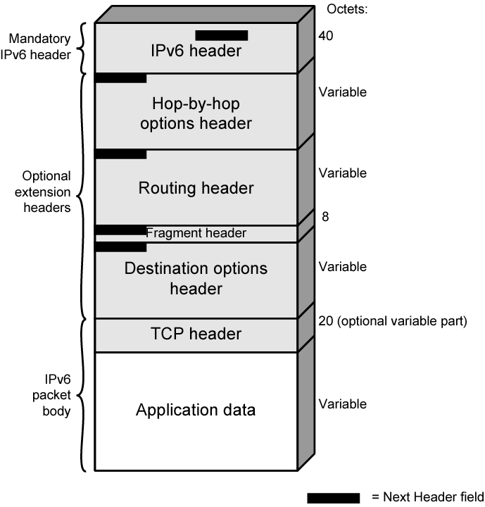
Estructura
IPv6

Slide 46
Representación de IPv6
Los 16 bytes se representan de forma hexadecimal separados por doble punto “:”
  Ejemplo: 2000:FDB8:0000:0000:0001:00AB:853c:39A1
  Los ceros a la izquierda se pueden omitir
  Grupos con ceros se pueden omitir juntos
IPv4 se mapea en IPv6 usando FFFF en el sexto grupo
  Ejemplo:
  132.3.23.7 se representa como ::FFFF:8403:1707 ó ::FFFF:132.3.23.7

Slide 47
Direcciones especiales
Dirección de loopback
  127.0.0.1 para IPv4
  0:0.0.0.0.0.0:1 para IPv6 o solo ::1
  En general para IPv4 son la subred 127.0.0.0/8
  Se usa principalmente para pruebas
Direcciones de uso privado
  10.0.0.0/8
  192.168.0.0/16
  172.16.0.0/16
  172.31.0.0/16
  No existe correspondencia en IPv6

Slide 48
Direcciones especiales
Dirección de autoconfiguración
  169.254.0.0/16 para IPv4
  En IPv6 direcciones que inicien con FE80, FE90, FEA0 y FEB0
  Solo se pueden usar para conexiones dentro de la red local.
Direcciones multicast
  De 224.0.0.0 a 239.255.255.255 para IPv4
  Todas las que inician con FF para IPv6

